Slide 1
第6章 角度调制与解调电路
怎样用低频调制信号去控制载波信号的频率或相位？什么是角度调制？
角度调制和解调的基本特性是什么？调角波信号的定义、表达式、波形、频谱的基本特征是什么？
典型的角度调制电路的结构、工作原理、分析方法和性能特点是什么？

Slide 2
角度调制是用调制信号去控制载波信号频率或相位变化的一种信号变换形式。如果控制的是频率称为调频（FM），如果控制的是相位称为调相（PM)，调频和调相通称为角度调制。
在角度调制过程中，载波信号的幅度都不受调制信号的影响。
调频信号的解调称为鉴频，调相信号的解调称为鉴相。它们都是从已调信号中还原出原调制信号。

Slide 3
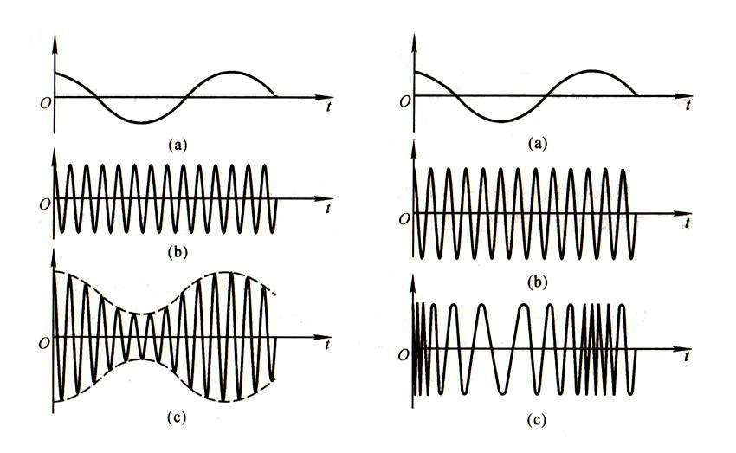




调幅与调频
调幅示意图
调频示意图

Slide 4
6.1 调角信号的基本特性
时域表达式、波形
频谱结构
带宽
功率

Slide 5


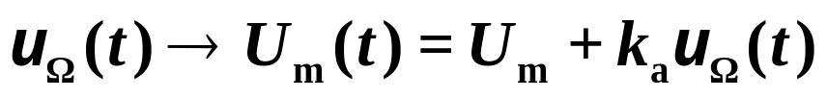

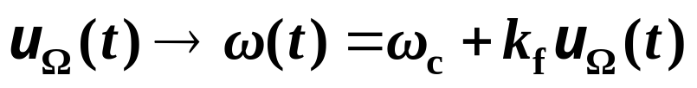
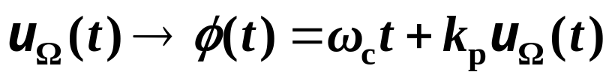
载波信号
调制信号
用 称为调幅
(AM)
用 称为调频
(FM)
用
称为调相
(PM)
其中调频及调相统称为角度调制，简称调角。

Slide 6

特点
频率调制与振幅调制相比，最主要的优点是抗干扰性强。
发射：调频指数、调相指数大于调幅指数
接收：等幅信号，通过限幅去掉干扰信号
是频谱的非线性搬移
调制后信号带宽一般远大于原调制信号带宽

Slide 7
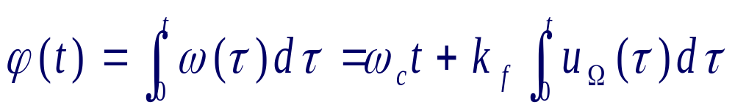
6.1.1 调角波的表达式
单频、高频信号
载波： u_{c}(t)=U_{cm}cosω_{c}t
调制信号为 u_{Ω}(t)
多频、低频信号
1. 调频信号： u _{FM}(t)
比例系数
（调频灵敏度）
调频信号的瞬时角频率
ω(t)=ω_{c}+k_{f}u_{Ω}(t)
瞬时相位

Slide 8
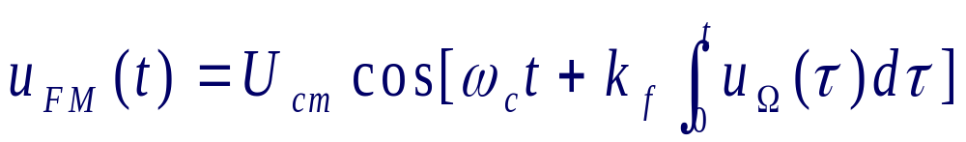
瞬时相位
载波： u_{c}(t)=U_{cm}cosω_{c}t
调频信号
振幅不变，频率变，相位变

Slide 9
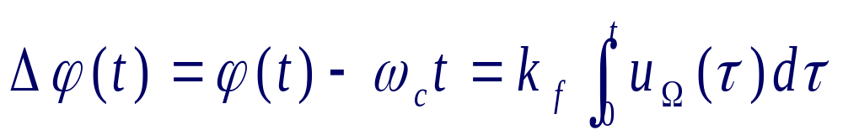
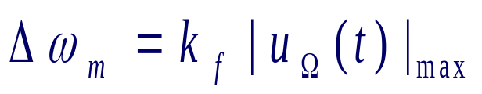
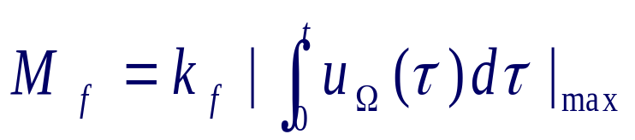
瞬时角频率偏移(简称角频偏)：
瞬时角频率－载波频率
Δω(t)= ω(t) － ω_{c} ＝k_{f}u_{Ω}(t),
瞬时相位偏移(简称相偏)：瞬时相位－载波相位
最大角频偏Δω_{m}：
调频指数M_{f}（最大相偏）：

Slide 10
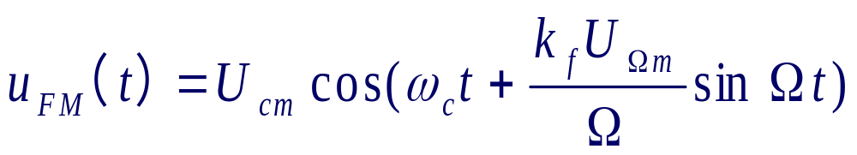
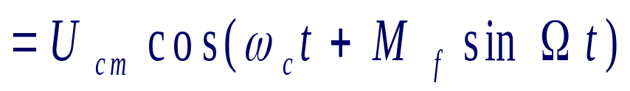
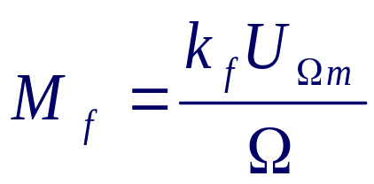
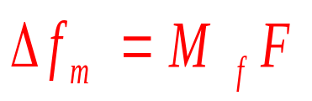
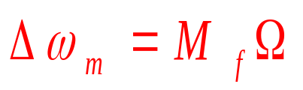
若调制信号是单频信号
u_{Ω}(t)=U_{Ωm}cosΩt
则调频信号
最大角频偏Δω_{m}：
k_{f}U_{Ωm}
调频指数M_{f}：

Slide 11
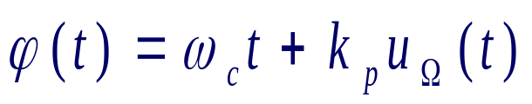
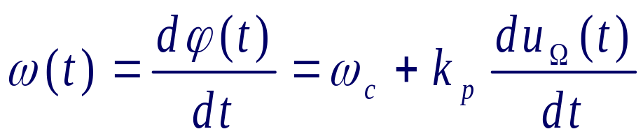
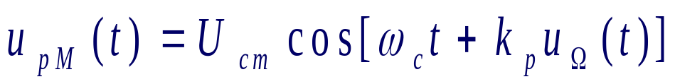
比例系数
（调相灵敏度）
2. 调相信号： u _{pM}(t)
调相信号的瞬时相位
瞬时角频率
调相信号
振幅不变，频率变，相位变

Slide 12
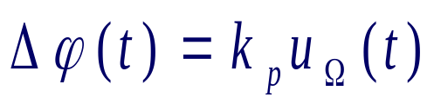
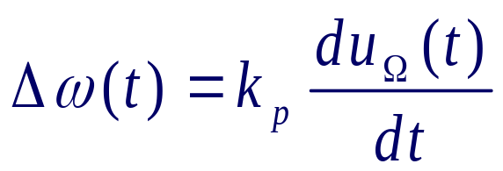

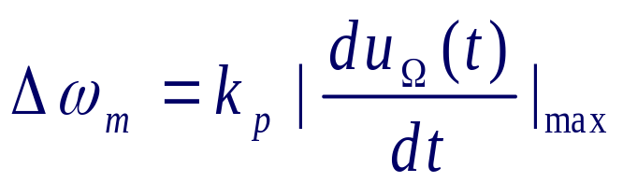
瞬时相偏
瞬时角频偏：
调相指数M_{p}（最大相偏）
最大角频偏Δω_{m}

Slide 13
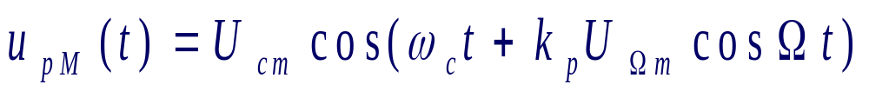
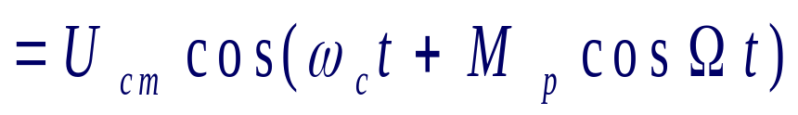
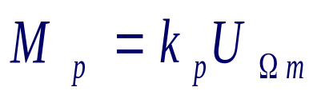
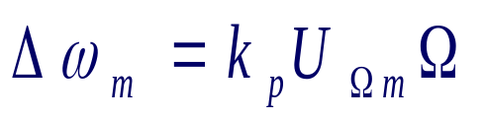

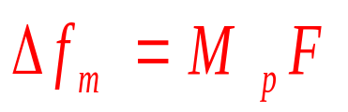
若调制信号是单频信号
u_{Ω}(t)=U_{Ωm}cosΩt
则调相信号
最大相偏M_{p}：
最大角频偏Δω_{m}：

Slide 14
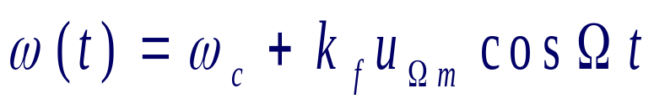
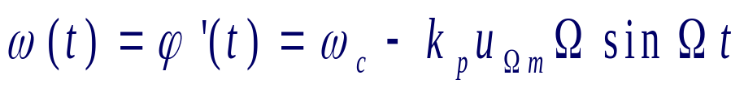
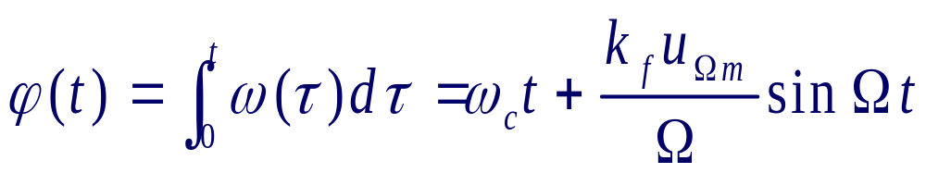
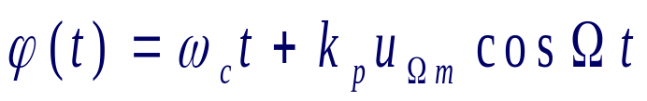
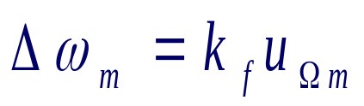
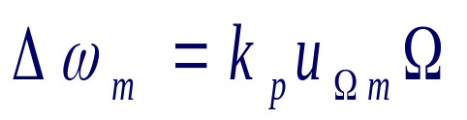
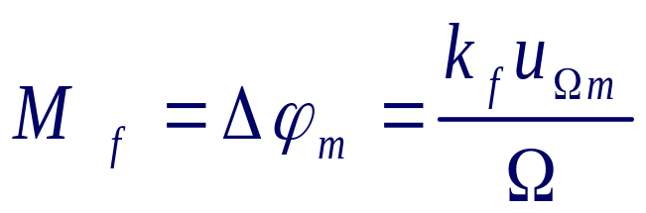
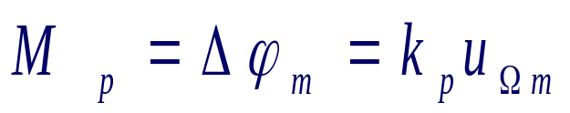
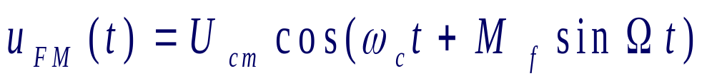
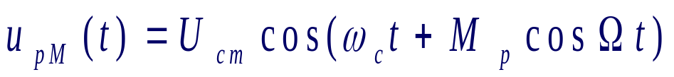
载波： u_{c}(t)=U_{cm}cosω_{c}t
调制信号u_{Ω}(t)=U_{Ωm}cosΩt
FM
PM

Slide 15
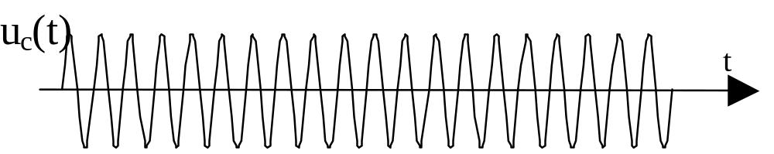
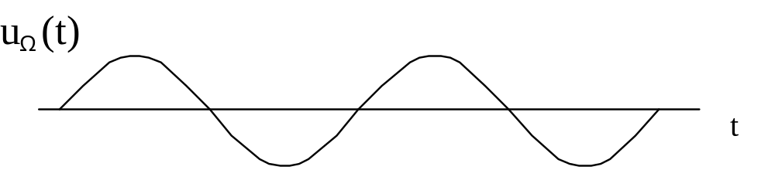
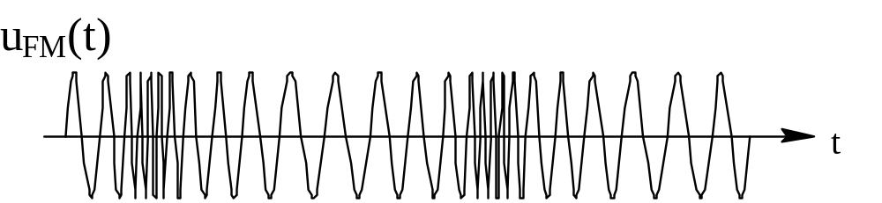
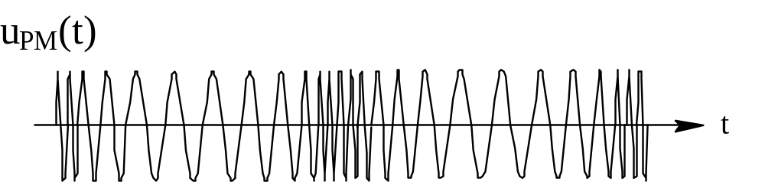
3. 调频信号与调相信号时域特性的比较
幅度最大
变化率最大
波形最密
波形最密

Slide 16
调频信号与调相信号的相同之处在于:
(1) 二者都是等幅信号。
(2) 二者的频率和相位都随调制信号而变化, 均产生频偏与相偏， 成为疏密波形。
调频信号与调相信号的区别在于:
(1)二者的频率和相位随调制信号变化的规律不一样。
（2）调频信号的调频指数M_{f}与调制频率有关, 最大频偏与调制频率无关；而调相信号的最大频偏与调制频率有关, 调相指数M_{p}与调制频率无关。
(3) 调频信号的调制范围很大； 调相信号调制范围较小。

Slide 17
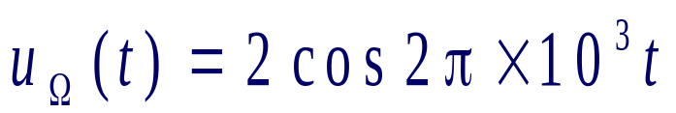
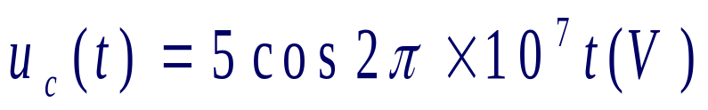
例1：调制信号为：
载波为：
单位调制电压所产生的最大频偏和最大相偏分别为3kHz/V和为0.2rad/V
（1）分别求出FM信号、PM信号的最大频偏，最大相偏；
（2）写出此FM、PM信号的表达式。

Slide 18
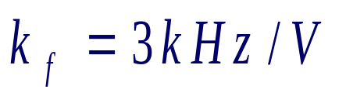
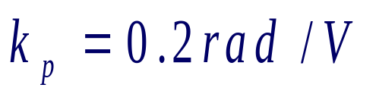
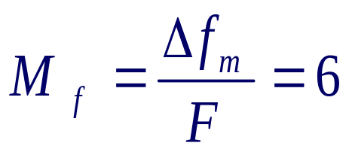
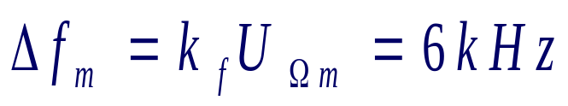

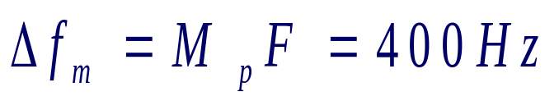
解：已知
（1）调频信号
（2）调相信号

Slide 19
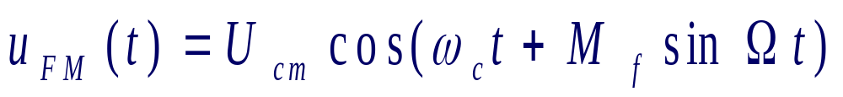
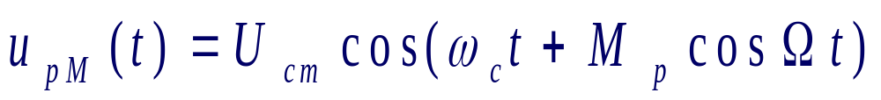
6.1.2 调角波信号的频谱和带宽
调频信号：
调相信号：
统一的调角信号表达式
u(t)=U_{cm}cos(ω_{c}t+M sinΩt)
展开为：
u(t)=U_{cm}［cos(M sinΩt) cosω_{c}t- sin(M sinΩt) sinω_{c}t］

Slide 20
cos(M sinΩt)、 sin(M sinΩt) 都为周期函数，可以将其展开为傅立叶级数：
cos(M sinΩt)=J₀(M)+2J₂(M) cos2Ωt+2J₄(M) cos4Ωt+……
sin(M sinΩt) =2J₁(M) sinΩt+2J₃(M) sin3Ωt+2J₅(M) sin5Ωt+…
（其中， J_{n}(M)是宗数为M的n阶第一类贝塞尔函数）

Slide 21
u(t)=U_{cm}［J₀(M) cosω_{c}t-2J₁(M) sinΩt sinω_{c}t+2J₂(M) cos2Ωt cosω_{c}t-2J₃(M) sin3Ωt sinω_{c}t +2J₄(M) cos4Ωt cosω_{c}t-2J₅(M) sin5Ωt sinω_{c}t+…］
载波
＝U_{cm}{J₀(M)cosω_{c}t
+J₁(M)［cos(ω_{c}+Ω)t-cos(ω_{c}-Ω)t］
+J₂(M)［cos(ω_{c}+2Ω)t+cos(ω_{c}-2Ω)t］
+J₃(M)［cos(ω_{c}+3Ω)t-cos(ω_{c}-3Ω)t］
+J₄(M)［cos(ω_{c}+4Ω)t+cos(ω_{c}-4Ω)t］
+J₅(M)［cos(ω_{c}+5Ω)t-cos(ω_{c}-5Ω)t］+…}
边频

Slide 22
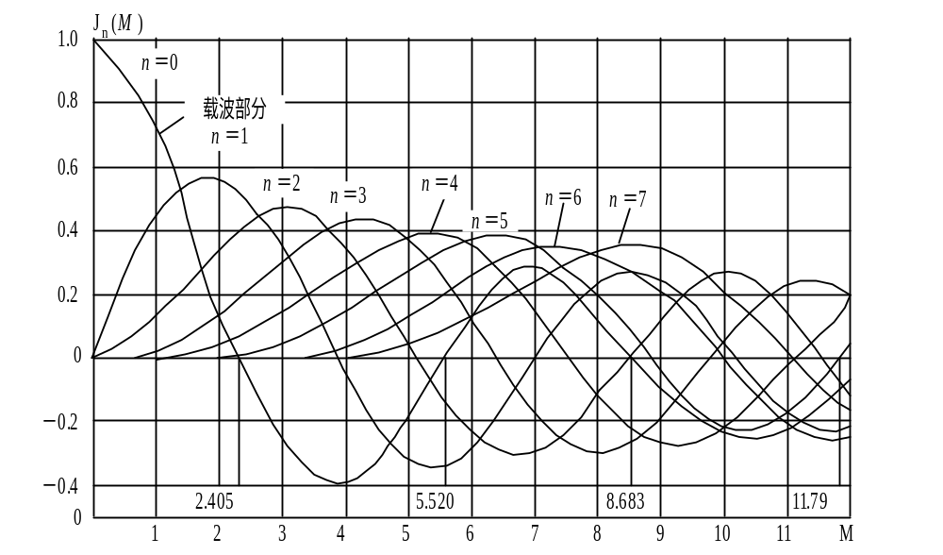
载波
n=1
n=2
n=3
n=4
宗数为M的n阶第一类贝塞尔函数曲线图

Slide 23
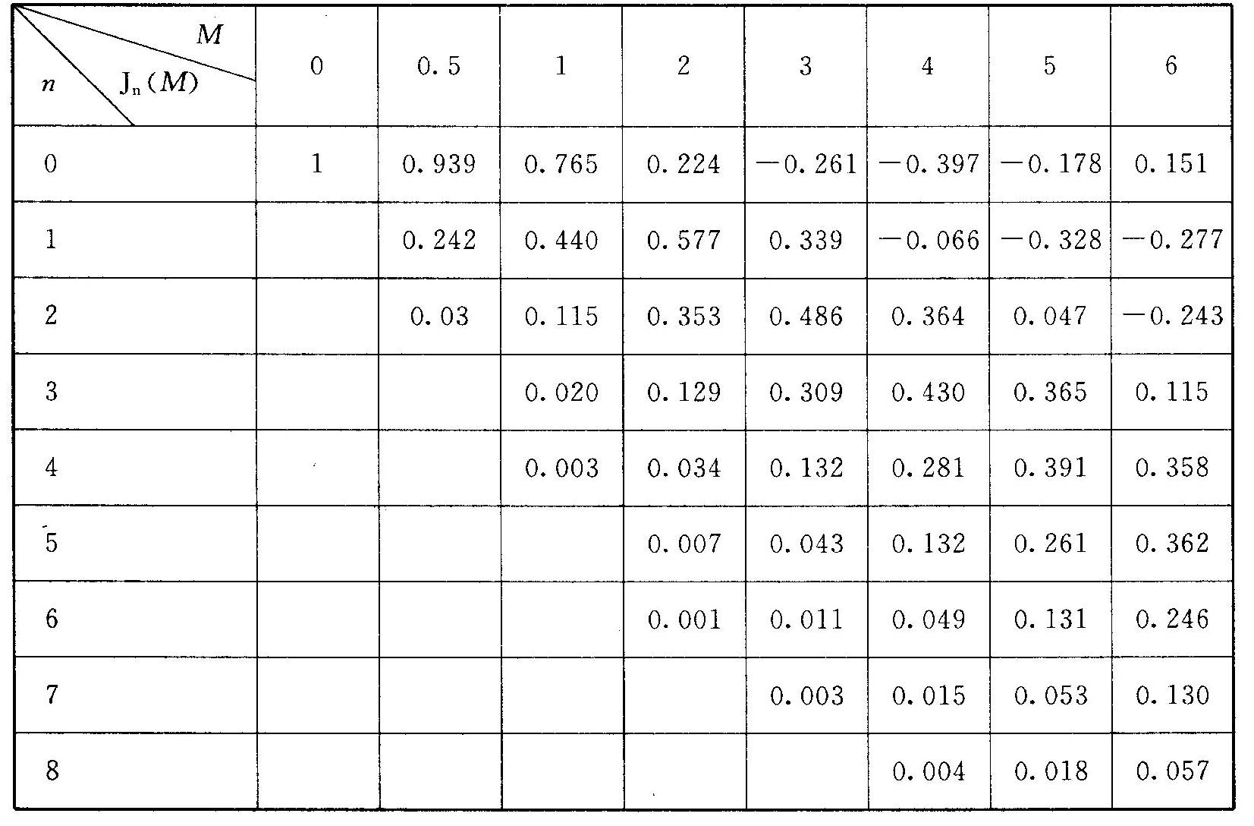
贝塞尔函数表

Slide 24

单频调角信号频谱具有以下几个特点:
(1) 由载频和无穷多组上、 下边频组成；
(2) 当M确定后, 各边频分量振幅值不是随n单调变化, 且有时候为零；
(3) 随着M值的增大, 具有较大振幅的边频分量数目增加, 载频分量振幅呈衰减振荡趋势,
（4）若调角信号振幅不变, M值变化, 则总功率不变, 但载频与各边频分量的功率将重新分配。 对于任何M值，均有

Slide 25
一般地，调制信号非单频，则其频谱除了包含每个频率分量单独调制时得到的频谱组合，且新增了许多频率分量
例如, 若调制信号由角频率为Ω₁、 Ω₂的两个单频正弦波组成, 则对应调角信号的频率分量不但有ω_{c}±nΩ₁和ω_{c}±nΩ₂, 还会出现ω_{c}±nΩ₁±pΩ₂, n、 p=0, 1, 2, …。

Slide 26
例2：请画出当M＝2时载波频率为fc，载波幅度u_{cm}=1，调制信号频率为F的调角信号的频谱图，并根据频谱图解释为什么调频信号的抗干扰性强？

Slide 27

f_{c}-6F
f_{c}-F
f_{c}
f_{c}+F
f_{c}+6F

Slide 28
调角信号的带宽
理论上：频带无限宽
工程上：将大于一定幅度的频率分量包括在内。
规定为频带宽度应包括大于未调载波的10％以上的边频分量：
|Jn(m)|≥10％

Slide 29

u(t)=U_{cm}［cos(M sinΩt) cosω_{c}t- sin(M sinΩt) sinω_{c}t］
对于窄带调角信号（M<0.25), 有近似公式
cos(M sinΩt)≈1, sin(M sinΩt)≈M sinΩt
带宽为 BW=2F

Slide 30
对于非窄带调角信号, 通常定义有效带宽(简称带宽)为
BW=2(M+1)F
若调制信号为多频信号，则F为最高频率分量F_{max}

Slide 31


能量关系
调频前后，总能量不变，仅是各个边频分量分配到的能量发生变化。

Slide 32
例3 已知FM信号
试确定：
（1）最大频偏；
（2）调频指数（最大相偏）；
（3）信号带宽；
（4）此信号在单位电阻上的功率；

Slide 33




解：
调频指数
最大频偏
带宽
功率

Slide 34
例4．已知调制信号的频率 F=1kHz ，调频、调相指数为M_{f}=M_{p}=3 。试求：
(1) 两种调制信号的最大频偏Δf_{m} 和带宽BW。
(2) 若U_{Ωm} 不变，F增大一倍，两种调制信号的最大频偏Δf_{m} 和BW如何变化？
(3) 若F不变， U_{Ωm}增大一倍，两种调制信号的最大频偏Δf_{m}和BW如何变化？

Slide 35



例4．已知调制信号的频率F=1kHz ，调频、调相指数为M_{f}=M_{p}=3 。试求：
(1) 两种调制信号的最大频偏Δf_{m} 和带宽BW。
解：FM：
PM：

Slide 36





例4．已知调制信号的频率 ，调频、调相指数为M_{f}=M_{p}=3 。试求：
(2) 若U_{Ωm} 不变，F增大一倍，两种调制信号的最大频偏Δf_{m} 和BW如何变化？
解：FM：
U_{Ωm} 不变，则Δf_{m} 不变：
PM：
U_{Ωm} 不变，则Mp不变，M_{p}=3

Slide 37



例4．已知调制信号的频率 F=1kHz ，调频、调相指数为M_{f}=M_{p}=3 。试求：
(3) 若F不变， U_{Ωm}增大一倍，两种调制信号的最大频偏Δf_{m}和BW如何变化？
解：FM：
U_{Ωm} 增大一倍，则Δf_{m} 增大一倍：
PM：
U_{Ωm} 增大一倍，则Mp增大一倍，M_{p}=6

Slide 38


例5 已知音频调制信号的最低频率F_{min}=20 Hz, 最高频率F_{max}=15 kHz, 若要求最大频偏Δf_{m}=45 kHz, 求出相应调频信号的调频指数M_{f}、 带宽BW， 画出F=15 kHz时对应的频谱图, 并求出相应调相信号的调相指数Mp、 带宽和最大频偏。
解： 调频信号的调频指数M_{f}与调制频率成反比, 即M_{f}=Δω_{m}/Ω=Δf_{m}/F, 所以

Slide 39

BW=2×(3+1)×15=120 kHz

Slide 40

调相信号的最大频偏是与调制信号频率成正比的, 为了保证所有调制频率对应的最大频偏不超过45 kHz, 故除了最高调制频率外, 其余调制频率对应的最大频偏必然小于45 kHz。另外, 调相信号的调相指数Mp与调制频率无关。

Slide 41
所以
Δfm_{min}=M _{p}F_{min}=3×20=60 Hz
BW=2×(3+1)×15=120 kHz
由以上结果可知, 若调相信号最大频偏限制在45 kHz以内, 则带宽仍为120 kHz, 与调频信号相同, 但各调制频率对应的最大频偏变化很大, 最小者仅60 Hz。
除了最高调制频率分量外, 其余调制频率分量获得的最大频偏均越来越小(Δfm=M_{p}F), 例如20 Hz分量的最大频偏仅60 Hz, 所以不能充分利用系统带宽。 另外, 所有调制频率分量的M_{p}都相同, 且不可能很大（M_{p}≤π）, 故抗干扰性不大好。

Slide 42
6.2 调频电路
6.2.1调频的主要性能指标
1. 调制线性特性
2. 调制灵敏度
3. 最大频偏
4. 频率稳定度

Slide 43

1. 调频线性特性
调频电路输出信号的瞬时频偏与调制电压的关系称为调频特性。 显然, 理想调频特性应该是线性的, 然而实际电路会产生一些非线性失真, 应尽量设法使其减小。
2. 调频灵敏度
单位调制电压变化产生的角频偏称为调频灵敏度S_{f}, 即
在线性调频范围内, S_{f}相当于调频表达式中的k_{f}。

Slide 44
3. 最大线性调制频偏(简称最大线性频偏)
实际电路的调频特性从整体上看是非线性的, 其中线性部分能够实现的最大频偏称为最大线性频偏。
不同的调频系统要求不同的最大频偏, 所以调频电路能达到的最大线性频偏应满足要求。 如调频广播系统的要求是75 kHz, 调频电视伴音系统的要求是50 kHz。

Slide 45
4. 载频稳定度
调频电路的载频(即中心频率)稳定性是接收电路能够正常工作而且不会造成邻近信道互相干扰的重要保证。 不同调频系统对载频稳定度的要求是不同的, 如调频广播系统要求载频漂移不超过±2 kHz, 调频电视伴音系统要求载频漂移不超过±500 Hz。

Slide 46


6.2.2 直接调频电路
用调制信号直接控制振荡器的瞬时频率变化的方法称为直接调频法。
可变电抗的器件很多，其中应用最广的是变容二极管。

Slide 47
1. 变容二级管的特性
利用PN结反向偏置时,势垒电容随外加反偏电压变化的
机理，在制作工艺上进行处理，可使二极管的势垒电容随反
偏电压呈现较大的变化。这样制作的电容可视为一压控电容，
在调频振荡器中起到可变电容的作用。
注意：变容二极管一定要工作在反向偏置状态下。

Slide 48




Slide 49



u：为外加电压
U_{B} ：PN结内建电位差
C_{j} (0) ： u=0 时的结电容
n ：变容管的变容指数

Slide 50




若
m,调制指数
静态结电容

Slide 51







振荡频率
将此变容二极管接入振荡回路，根据
的变化，将会引起 的变化，进而引起回路振荡频率的变化，从而实现调频。

Slide 52


2.变容管的直接调频电路
用调制信号去控制高频信号的瞬时频率，使其随调制
信号作线性变化的电路。
(1) 变容管全部接入振荡回路
原理电路
振荡回路由L、C_{j}构成，C₁为高频耦合电容，L₁为高频扼流圈，
C₂为高频旁路电容。

Slide 53



则：
振荡器的中心频率

Slide 54





线性调频
若 ，则有
最大角频偏

Slide 55


一般情况下， 将
按幂级数展开，并忽略高次项，得
中心频率漂移
二次谐波
角频偏
产生非线性失真
载频稳定度降低

Slide 56


统一的最大线性角频偏表达式
最大相对角频偏

Slide 57





(2) 变容管部分接入的直接调频
振荡频率
变容管部分接入的振荡回路
调频电路的最大线性频偏有所减小
非线性失真和各种因素引起的载频不稳定性有所减小。

Slide 58

例 画出图例所示中心频率为360MHz的变容二极管压控振荡器中晶体管的直流通路和高频振荡回路, 变容二极管的直流偏置电路和低频控制回路。

Slide 59





Slide 60



6.2.3 间接调频电路
为了得到中心频率稳定度更高的调频信号，采用间接调频法。间接调频法就是利用调相的方法来实现调频。
定义：若用 信号实现调相，实际上对
而言是实现调频，则称为间接调频。

Slide 61




移相法电路
将载波信号 通过一个相移受调制信号
控制的网络，即可实现调相。
可变移相电路的实现框图

Slide 62



相移网络可由LC并联谐振回路构成
r_{p}

Slide 63


ω₀<ω_{C}
ω₀= ω_{C}
ω₀>ω_{C}
ω₀= ω_{C}
ω₀<ω_{C}
ω₀
ω₀
ω_{C}
ω₀>ω_{C}
ΔΦ(ω)
-ΔΦ(ω)
ω₀
ω_{C}
ω₀

Slide 64








(1)
无相移
△Φ(ω)
(2)
相移:
△Φ(ω)
(3)
相移:
结论：载波信号通过Lc并联谐振回路，其相位会发生变化。

Slide 65




Slide 66




相移网络
因为输入载波角频率ω_{c}=ω₀， 故瞬时角频率差为

Slide 67





相角
当 时，

Slide 68







变容二极管调相电路
调相电路
高频等效电路
调相过程：
单级变容管调相电路输出表达式：

Slide 69



例：
变容指数n=2，Qe=5，试分析电路的功能，写出输出电压表达式。

Slide 70


解：该电路可以实现调相功能

Slide 71



多极变容管间接调频电路（以三级为例）
在单级调相电路中 ，为了增大M_{P}，
必须采用多级单回路变容二极管调相电路。
三级M_{P}可达π/2

Slide 72
直接调频与间接调频比较
直接调频：
优点：最大频偏大
缺点：载频稳定度低；有非线性失真
间接调频：
优点：载频稳定度高
缺点：最大频偏小

Slide 73
6.2.4 扩展最大频偏的方法
最大频偏是频率调制器的主要性能指标，在实际调频设备中，如果需要的最大频偏不能由调频电路达到，则如何扩展最大频偏是设计调频设备的关键问题。

Slide 74






1.基本概念
1.倍频
改变频偏的方法
2.混频
(1) 倍频可以扩大绝对频偏，保持相对频偏不变。
设一调频波的瞬时角频率为
将其n 倍频后得
可见，倍频可以将载波频率 和最大线性频偏
同时增大 n 倍，但其相对频偏不变。
即：

Slide 75



(2) 混频可以保持绝对频偏不变，改变相对频偏。
混频具有频率加减的功能，它使调频波的载波角频率降低或提高，但不会使最大角频偏变化。
设一调频波的瞬时角频率为
混频后角频率变为
可见，混频可以在保持最大角频偏 不变的条件
下，改变中心频率，从而改变相对角频频偏。
相对角频率为

Slide 76

2. 扩大频偏的方法
可先用倍频器增大调频信号的最大频偏，然后再用混频器将调频信号的载波频率降低到规定的数值。

Slide 77
例7：一调频信号的载波为1MHz，最大频偏为1kHz，在不改变载波的基础上，将最大频偏增加到10kHz，如何实现？
u_{i}(t)
u_{o}(t)
10倍频
混频
本振：11MHz

Slide 78
第四次课课前提问
1、直接调频电路的工作原理是怎样的？
2、间接调频电路的工作原理是怎样的？
3、直接调频与间接调频的优缺点是什么？
4、如何提高调频电路的最大频偏？

Slide 79
6.3 鉴频电路
调角波的解调就是将已调波恢复成原调制信号的过程。调频波的解调电路称为频率检波器或鉴频器，调相波的解调电路称为相位检波器或鉴相器。

Slide 80


一、斜率鉴频器
u_{FM}(t)
u_{FM-AM}(t)
u_{Ω} (t)

Slide 81


⑴ 单失谐回路斜率鉴频器工作原理
包络检波
调谐于ωc
调谐于ω₀
频幅转换

Slide 82




⑵ 双失谐回路斜率鉴频器
调谐于ω₀₂
调谐于ω₀₁
调谐于ωc
特点
a) L₁C₁， L₂C₂的Q值是相同的
特性曲线
b)
c) 包络检波器上下对称

Slide 83

⑶ 差分斜率鉴频器
L₁、C₁、C₂组成频幅转换的线性网络，T₁、T₂为射极跟随器，
T₃、T₄为检波器，T₅、T₆组成差分对放大器。

Slide 84




Slide 85

三、 相位鉴频器
U_{Fm-Pm}(t)
相移乘法鉴频器的原理框图
相移乘法鉴频器的原理框图
相位鉴频器也是利用波形变换进行鉴频的一种方法。它是利用具有频率－相位转换特性的线性相移网络，将调频波变成调频－调相波（FM-PM），然后把调频－调相波和原来的调频波一起加到鉴相器上， 就可通过相位检波器解调此调频波信号。

Slide 86


1. 频率相位变换网络
相移网络可由LC并联谐振回路构成

Slide 87



90º相移
频相转换网络
当φ(ω) 以π/2 为中心，在φ(ω)< π/6 时，φ(ω) 才可近似为直线。此时:
可以实现不失真的频率－相位变换。

Slide 88



2. 鉴频电路
其中：

Slide 89




则相乘器的输出信号

Slide 90





低频分量
经低通滤波器后
而
则：
故可实现鉴频

Slide 91
LC并联谐振回路
小信号谐振放大器：品质因数和带宽需合适
正弦波振荡器：品质因数越高越好
频幅转换、频相转换：在转换区需要有良好的线性度

Slide 92
6.4 调频制的抗噪电路
在前面讨论调频信号的解调器中，都没有考虑干扰和噪声。实际上在任何解调方式的过程中，都必然伴有干扰和噪声。因此要求各种解调电路应具有良好的抗噪声能力。

Slide 93
6.4.1 预加重与去加重电路
鉴频器输出噪声随频率的增加而呈平方率增加，为了改善鉴频器输出端的信噪比，目前广泛采用预加重和去加重措施。

Slide 94


1. 预加重网络
2. 去加重网络

Slide 95
6.4.2 限幅器
实际中，调频波经过信道传输，接收后经变频处理、中频放大，叠加了许多干扰信号，变得不再是等幅波了，这样必然会导致解调信号出现非线性失真和噪声。为了抑制这一不良影响，需要在鉴频之前，对信号采用限幅处理。。

Slide 96
6.4.3 静噪电路
在调频接收机工作时，会遇到无信号、弱信号的情况，这时鉴频器的输入信噪比低于门限值，使得鉴频器的输出噪声急剧增加，以至于将有用信号淹没。在这种情况下，应采用静噪电路来抑制噪声的输出，即在系统设计时要尽可能地降低鉴频器的门限值。

Slide 97




















第二次课课前提问
1、什么是调频？什么是调相？
2、调制信号u_{Ω}(t)=U_{Ωm}cosΩt
载波： u_{c}(t)=U_{cm}cosω_{c}t
FM
PM

Slide 98
第二次课课前提问
1、什么是调频？什么是调相？
2、调制信号u_{Ω}(t)=U_{Ωm}cosΩt
载波： u_{c}(t)=U_{cm}cosω_{c}t
FM
PM

Slide 99
第3次课课前提问(周3第1讲）
1、调角信号的频谱具有什么特点？
2、调角信号的功率具有什么特点？
3、调角信号的最大频偏以及带宽的公式？
4、变容二极管正常工作，偏置电压如何设置？
5、直接调频电路的工作原理是怎样的？
6、直接调频电路的优缺点是什么？

Slide 100
本 章 小 结
本章主要讨论了调频、调相及鉴频、鉴相等频率非线性变换的原理和电路。
调频和调相通称为调角，它们分别是调制信号对高频载波的频率及相位进行调制，与振幅调制不同的是，调角波在时域上不是两个信号的简单相乘，在频域上也不是频谱的线性搬移，而是频谱的非线性变换，会产生无数多个组合频率分量，其频谱结构与调制指数有关。

Slide 101
直接调频的原理是，在振荡器的谐振回路中引入决定振荡频率的可变电抗元件(通常引入变容二极管)，此电抗元件的参数随调制信号变化，从而达到调制信号控制振荡器输出信号频率的目的。
间接调频的原理是，根据调频与调相的关系，先对调制信号进行积分得到，然后用对载波调相，就可实现调频。
调角波的平均功率与调制前的等幅载波功率相等。调制的作用是将原来的载波功率重新分配到各个边频上，而总的功率不变。

Slide 102
调频波的解调称为鉴频，完成鉴频功能的电路称为鉴频器；调相波的解调称为鉴相，完成鉴相功能的电路称为鉴相器。
斜率鉴频器是将频率变化通过一个频-幅线性变换网络，将调频波变成调频-调幅波，再通过包络检波器得到原调制信号。各类相位鉴频器则是先将频率变化通过频-相线性变换网络，将调频波变成调频-调相波，再进行鉴相。
本章主要介绍了斜率鉴频器、相位鉴频器。

